Slide 1
OnScreen
Modelagem de Software

Slide 2
Integrantes
01
02
03
04
Bárbara Berni de Souza 821160656
Guilherme Dourado Nascimento
825116419
Felipe Pereira do Nascimento 825126069
You can describe the topic of the section here

Slide 3
1 - Objetivo
Plataforma de Avaliação de Filmes e Séries.
Oferecer uma experiência rica e personalizada, promovendo interação entre usuários e descobertas de novos conteúdos.

Slide 4
Requisitos
01
02
03
Requisitos Funcionais
Requisitos não funcionais
Regras de negócio

Slide 5
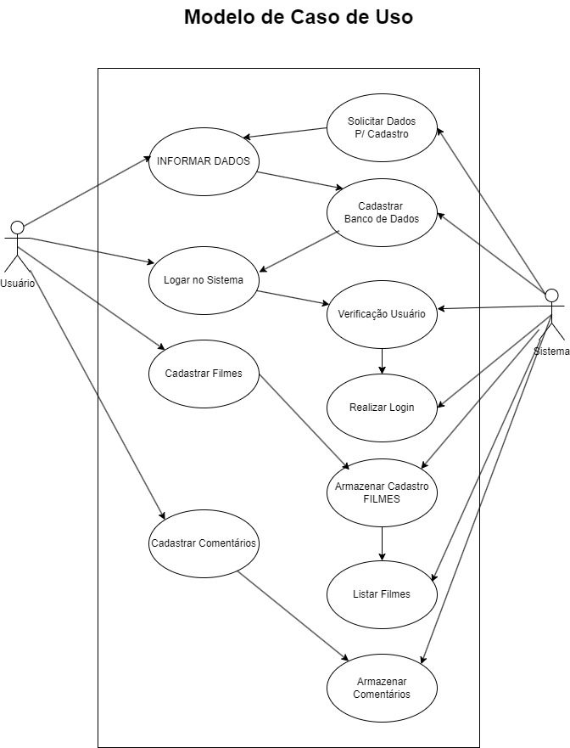
Caso de Uso

Slide 6
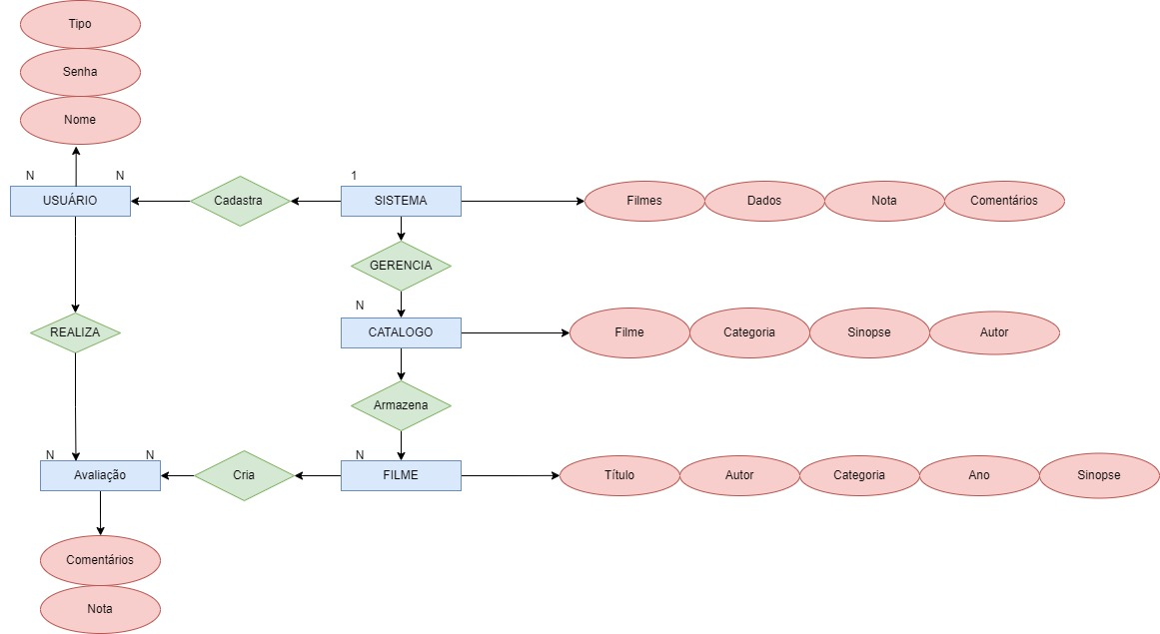
DER

Slide 7
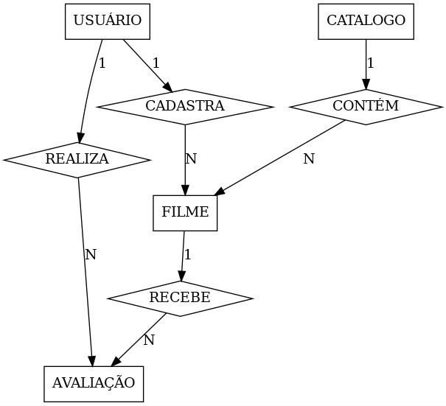
MER

Slide 8
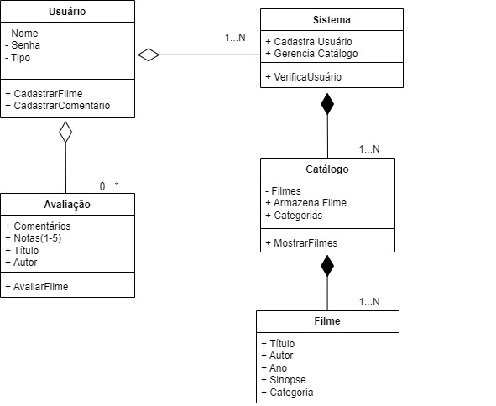
Diagrama de Classes

Slide 9
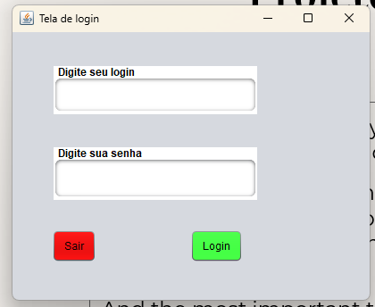
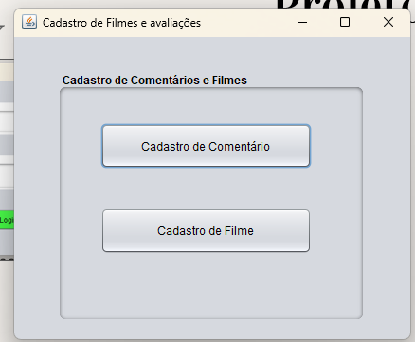
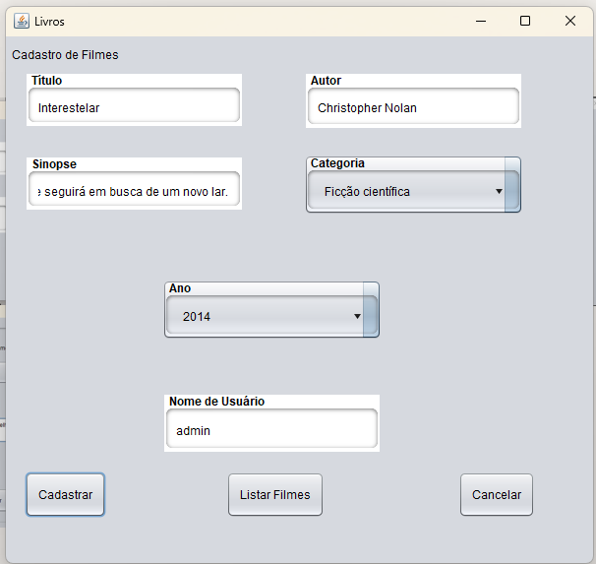
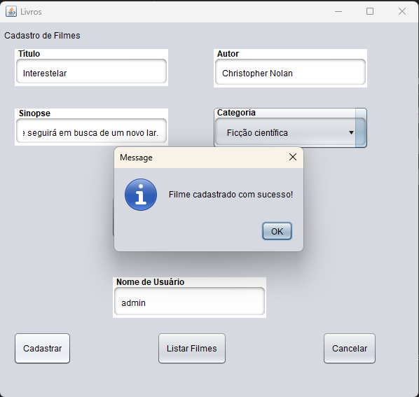
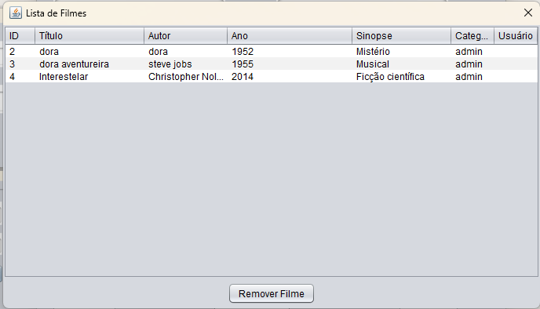
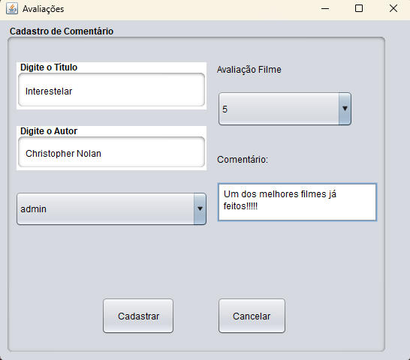
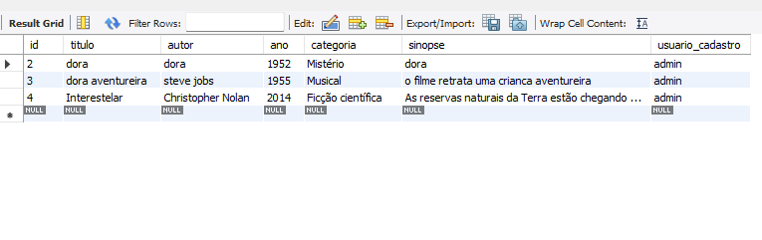
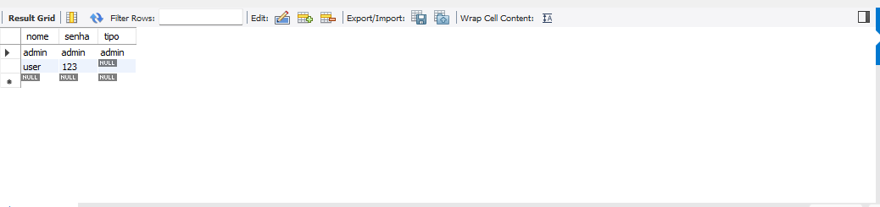
Projeto

Slide 10
Obrigada pela atenção!

